Slide 1
CERTAMEN PREMIOS RECO 2024
Nombre del proyecto: Plan de mejora de la Calidad SIC4Change
Modalidad: Mejor Plan de mejora
Natalia Gómez Esteban

Slide 2
¿Qué hacemos en SIC4Change?
Somos una organización que nace en 2017 dedicada a buscar y poner en marcha soluciones innovadoras a desafíos sociales persistentes.
JUSTICIA
SOCIAL
INNOVACIÓN SOCIAL
ECOSISTEMA DE ALIANZAS
INNOVACIÓN TECNOLÓGICA

Slide 3
¿En qué momento estamos?
En estos 7 años, SIC4Change ha experimentado un crecimiento exponencial tanto en equipo, presupuesto, áreas de actividad y presencia geográfica.
Este crecimiento nos podía llevar a desalinear nuestra misión con nuestros objetivos.

Slide 4
La importancia de parar y reflexionar
Este crecimiento nos obligó a pararnos y reflexionar sobre los principales procesos de la organización y analizar su eficiencia.
Vimos la calidad como una oportunidad para ordenar el crecimiento y continuar haciendo nuestro trabajo con excelencia.

Slide 5
¿Qué objetivos nos marcamos?
Formarnos en gestión de la calidad.
Introducir en la organización una conciencia de la importancia de la calidad.
Elaborar un Plan de Calidad 2024-2025 que nos permita mejorar como equipo y dotar a nuestra actividad de excelencia.
Certificarnos en materia de calidad.

Slide 6
Nos planteamos conseguir nuestros objetivos desde la Teoría del Cambio
Para conseguir nuestro objetivo de concienciar a nuestra organización no era suficiente el diseño e incorporación de procedimientos, sino también hacer cambios en las diferentes perspectivas:
Estructural
Cultural
Relacional
Personal

Slide 7
¿Y por qué desde la Teoría de Cambio?
Somos una organización horizontal-plana y orientada a resultados. En nuestro caso:
Avanzar en la calidad a nivel entidad no es solo un proceso a nivel individual, sino también sobre cómo nos relacionamos como equipo, culturalmente cómo entendemos como organización la calidad, y, a nivel estructural, construir procedimientos y herramientas que nos ayudan a avanzar
Si el equipo esa formado en calidad, se toman decisiones informadas, esto lleva a cambios de hábitos dirigidos a calidad y esto tiene un impacto en la incorporación de la calidad en nuestro trabajo

Slide 8
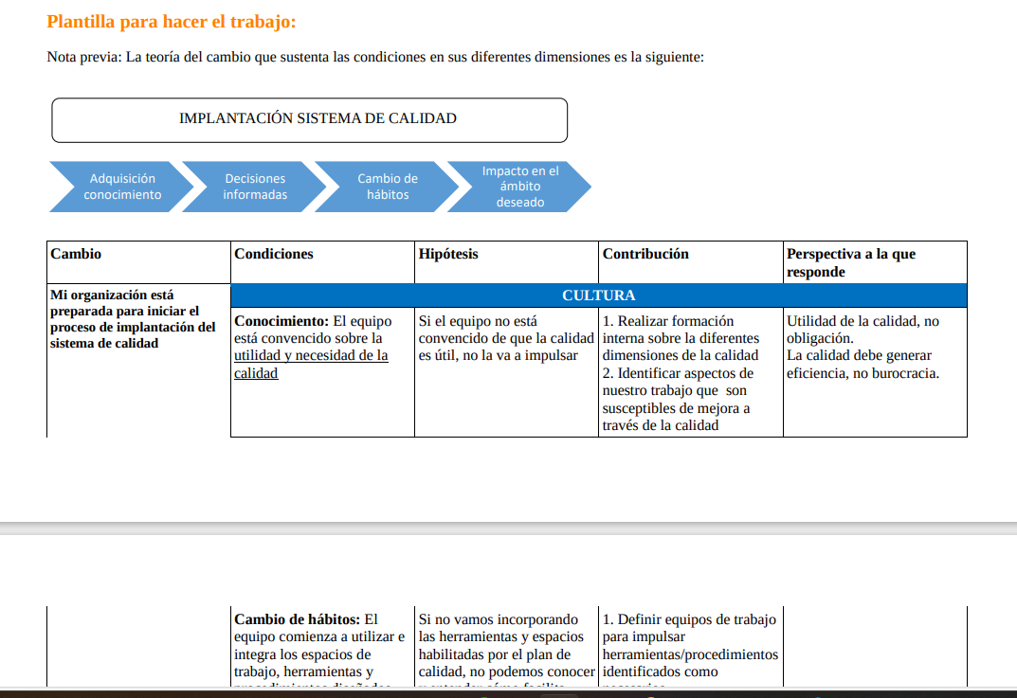
Ejercicio práctico del curso Formación Intermediaria de Calidad: Pasos para que la organización estuviera preparada antes de implantar el sistema de calidad
Estructural​
Cultural​
Relacional
Personal

Slide 9
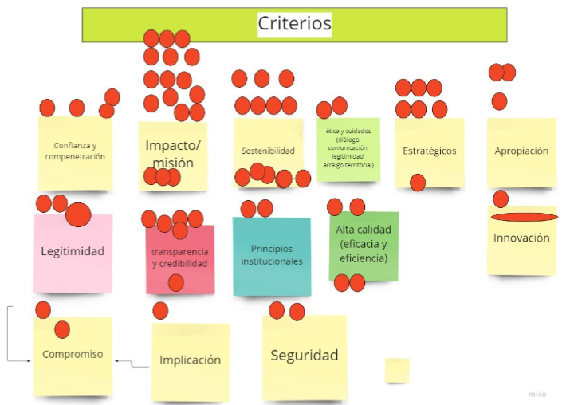
Diseño participativo de un sistema de calidad y priorización de las dimensiones
Basándonos en la TdC, hicimos:
Formación en las dimensiones de la calidad.
Priorización y planificación participativa.
Elaboración de procedimientos de cada dimensión.
Para incorporar el plan, trabajamos teniendo en cuenta las 4 perspectivas de la TdC a nivel de organización.
Estructural: procedimientos y herramientas construidas de forma participativa.
Personal: implicación en la construcción.
Relacional: resolución de conflictos
Cultural: consciencia de la importancia de la calidad para un trabajo excelente

Slide 10
Ejercicio práctico del curso Formación Intermediaria de Calidad: Resolución de conflictos

Slide 11
Resultados
Como resultado de este esfuerzo, en la actualidad contamos con:
Un equipo formado e involucrado en el sistema de calidad.
Plan de implementación del sistema de calidad.
Herramientas de escucha definidas y sistematizadas y con su procedimiento de aplicación (periodicidad, responsables, etc.)
Procedimiento de contabilidad general y justificación de procedimientos realizados, socializados y en marcha.
Herramientas para la gestión de la información y el conocimiento definidas y en marcha.
Plan de revisión del sistema de calidad.

Slide 12
Aspectos innovadores
Proceso de implantación altamente participativo a través de herramientas propias de la innovación social (ideación rápida y procesos de divergencia y convergencia).
Cuadro de mandos en los que se integran diferentes dimensiones: 1) Impacto, 2) Gobernanza, 3) Financiación, 4) Comunicación y visibilidad y 5) Alianzas. Este cuadro de mandos tiene sus indicadores, responsables, periodicidad de medición y planes de mejora.

Slide 13
¡Gracias!

